Slide 1
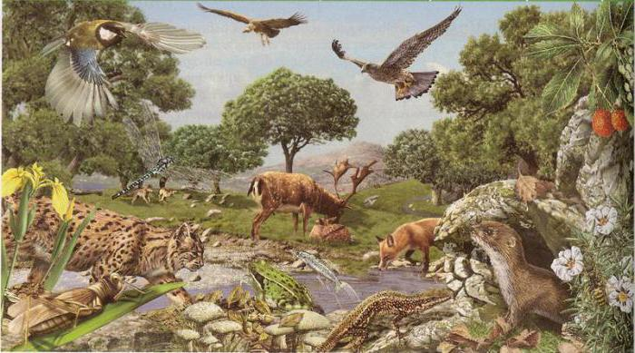
Биотические связи в природе

Slide 2
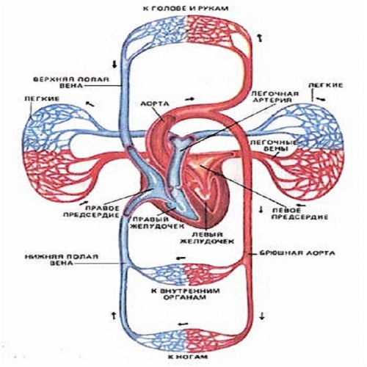
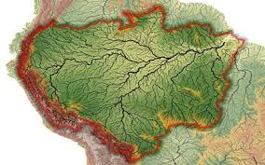
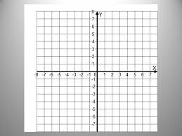
Какое понятие объединяет эти объекты?

Slide 3
Кластер «Взаимосвязи живых организмов»

Slide 4
Типы взаимоотношений: + + - взаимополезные + 0 - полезно-нетральные + - - полезно-вредные - - - взаимовредные

Slide 5
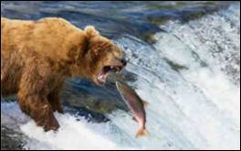
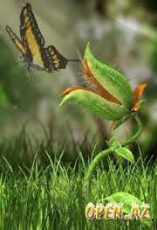
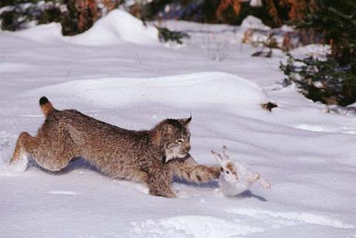
Хищничество - способ добывания пищи и питания животных (иногда и растений), называемых хищниками, при котором они ловят, умерщвляют и поедают других животных - жертв. Хищники первого порядка нападают на "мирных" травоядных животных, второго - на более слабых хищников.

Slide 6
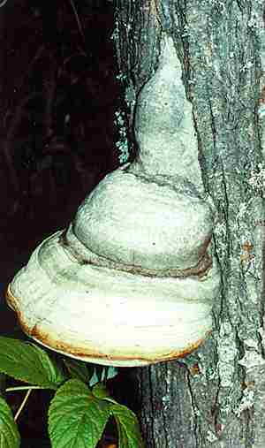
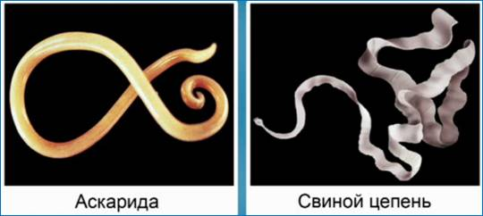
Паразитизм - форма взаимоотношений организмов разных видов, при которой один их них (паразит) использует другого в качестве источника пищи и среды обитания, возлагая на него регуляцию своих взаимоотношений с внешней средой.

Slide 7
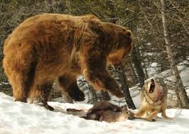
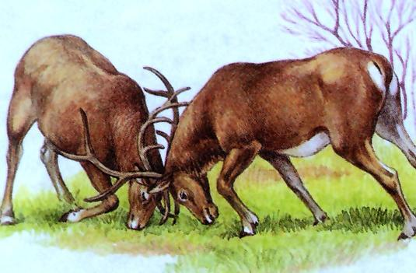
Конкуренция - тип биотических взаимоотношений, при котором организмы или виды соперничают друг с другом в потреблении одних и тех же обычно ограниченных ресурсов.

Slide 8
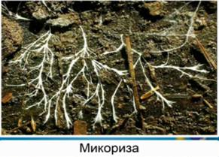
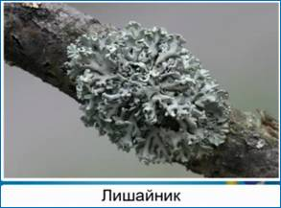
Симбиоз – тесные неразделимые взаимовыгодные отношения, при которых два организма образуют неразделимое единое целое.

Slide 9
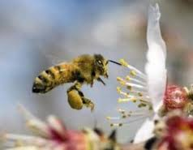
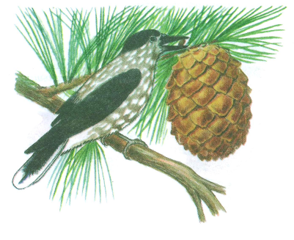
Протокооперация - отношения, при которых совместное существование выгодно для обоих видов, но не обязательно для них.

Slide 10
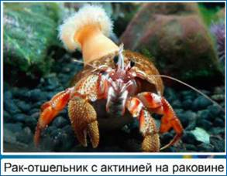
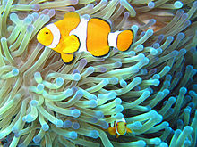
Мутуализм - отношения, при которых присутствие каждого из двух видов становится обязательным для обоих, каждый из сожителей получает относительно равную пользу, и партнеры (или один из них) не могут существовать друг без друга.
.

Slide 11
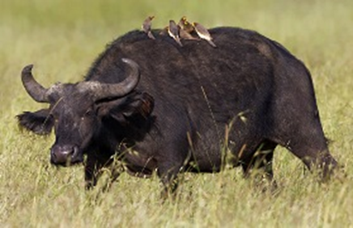
Комменсализм - форма взаимоотношений двух организмов, при которой один организм-комменсал извлекает выгоду, используя особенности строения или образа жизни хозяина, для другого эти отношения безразличны.

Slide 12
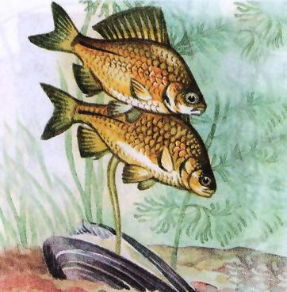
Квартиранство - отношения, при которых вид использует другой (его тело или его жилище) в качестве убежища или своего жилья. Особую важность приобретает использование надежных убежищ для сохранения икры или молоди.

Slide 13
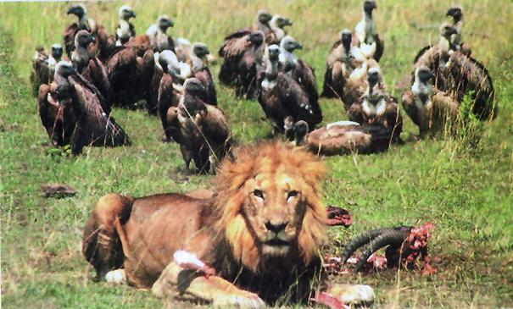
Сотрапезничество - отношения, при которых несколько видов потребляют разные вещества или части одного и того же ресурса.

Slide 14
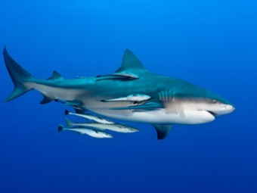
Нахлебничество - форма комменсализма, при которой один вид потребляет остатки пищи другого

